Slide 1

Sequência Didática
A Revolução dos Bichos
SÉRGIO AUGUSTO ESCOLÁSTICO
2025

Slide 2
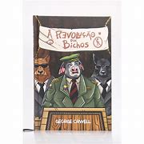

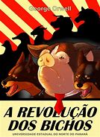
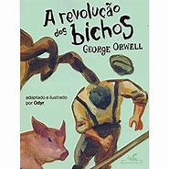
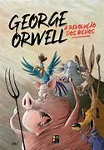

A REVOLUÇÃO DOS BICHOS
GEORGE ORWELL

Slide 3

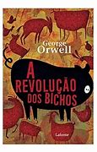




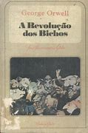



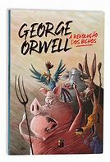





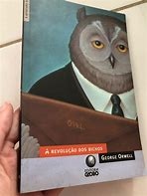





Slide 4


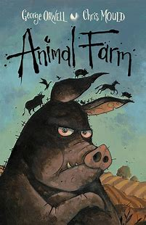


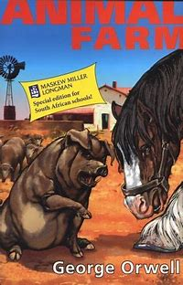











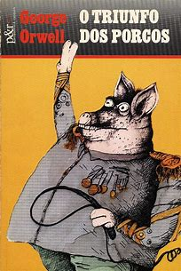

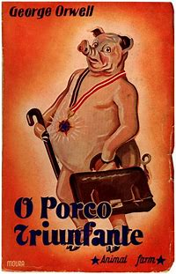


Slide 5
SOBRE A OBRA
O livro foi escrito durante a Segunda Guerra Mundial e publicado em 1945 por Eric Arthur Blair (1903-1950), mais conhecido pelo pseudônimo George Orwell, um escritor, jornalista e ensaísta político inglês, nascido na Índia Britânica (The History Guide, 2000).
O livro em questão pode ser interpretado como uma fábula satírica que explora os efeitos corruptores do dinheiro e do poder sobre a natureza humana, especialmente em relação aos eventos que cercaram a Revolução Russa de 1917, retratando de forma contundente o totalitarismo emergente. A obra revela a inteligência perspicaz e o senso de humor refinado do autor, além de uma profunda consciência das injustiças sociais que assolam a sociedade.
Além disso, a clareza e a fluidez de sua escrita destacam-se, proporcionando ao leitor uma experiência envolvente e acessível. O autor utiliza sua habilidade narrativa para transmitir mensagens profundas e complexas de forma acessível a todos os públicos. Sua obra não apenas entretém, mas também provoca reflexões sobre as questões sociais e políticas que continuam relevantes até os dias atuais.

Slide 6
SOBRE A OBRA
As últimas duas obras de George Orwell, "A Revolução dos Bichos" e "1984" venderam juntas mais de 50 milhões de exemplares em 62 idiomas (Rodden, 2007).
Animal Farm (Brasil: A Revolução dos Bichos/A Fazenda dos Animais/A Fazenda dos Bichos / Portugal: O Porco Triunfante/O Triunfo dos Porcos/A Quinta dos Animais) foi incluído pela revista americana Time na Lista dos 100 melhores romances da língua inglesa. Obteve o 31º lugar na lista dos melhores romances do século XX organizada pela Modern Library List. Em 2022 foi o 16 º livro mais vendido no Brasil pela Amazon.
Amazon (24/06/2023)
Ranking dos mais vendidos: Nº 36 em Livros
Nº 1 em Política Literatura e Ficção
Nº 4 em Ficção Literária Literatura e Ficção

Slide 7
SOBRE A OBRA
Sinopse: Na Granja do Solar, os animais estão cansados da exploração imposta pelos humanos. Em uma rebelião corajosa, eles tomam posse da fazenda e buscam estabelecer um sistema cooperativo e igualitário, guiados pelo lema "Quatro pernas bom, duas pernas ruim".
No entanto, a utopia de igualdade logo é corrompida pelos porcos, que se destacam pela inteligência. Eles gradualmente se cercam de privilégios e estabelecem uma nova opressão, baseada no lema distorcido "Todos os bichos são iguais, mas alguns bichos são mais iguais que outros". A história da luta libertária dos animais é reescrita para justificar essa nova tirania, e aqueles que discordam desaparecem ou são silenciados à força.
Apesar de ter sido instrumentalizada durante a Guerra Fria como uma crítica ao comunismo, "A Revolução dos Bichos" transcende os eventos históricos da ditadura stalinista que a inspirou. Passados mais de sessenta anos desde a sua publicação, essa obra brilha como uma das fábulas mais extraordinárias já escritas sobre o abuso e a corrupção do poder. Ela nos convida a refletir sobre o papel da literatura na revelação das complexidades do poder e a compreender as ameaças constantes à liberdade e à igualdade.

Slide 8
SOBRE A OBRA
O subtítulo original do livro é "A Fairy Story", que em tradução livre significa "Uma História de Fadas". No entanto, é importante ressaltar que o uso do termo "conto de fadas" não se refere ao gênero tradicional de histórias infantis com elementos fantásticos e finais felizes.
Ao utilizar o termo "contos de fadas", Orwell provavelmente estava fazendo uma alusão irônica ao formato narrativo comumente associado a histórias infantis, repleto de lições morais e personagens simplificados. Ao contrastar essa ideia com os temas e conteúdos mais complexos e sombrios abordados na obra, o autor enfatiza a intenção de apresentar uma narrativa alegórica e satírica que transcende o formato tradicional dos contos de fadas. É uma maneira irônica de desafiar as expectativas do leitor, mostrando que a história pode ser muito mais profunda e crítica do que aparenta à primeira vista.

Slide 9
JUSTIFICATIVA
Crítica social: A obra de George Orwell oferece uma poderosa crítica à corrupção do poder e à opressão, utilizando a metáfora da revolução animal. Ao explorar temas como totalitarismo, igualdade e liberdade, os alunos são incentivados a refletir sobre questões sociais e políticas que continuam relevantes nos dias de hoje.
Alegoria e simbolismo: O livro utiliza alegorias e simbolismos para retratar as figuras políticas e sociais da época. Os animais representam diferentes grupos e ideologias, e a narrativa oferece uma rica oportunidade para discutir a forma como símbolos são utilizados na literatura para transmitir mensagens e críticas.
Contexto histórico: Permite aos alunos conectarem o livro com eventos e ideologias reais, estimulando a compreensão histórica e política.

Slide 10
JUSTIFICATIVA
Estilo de escrita: A escrita clara, acessível e envolvente de Orwell cativa os alunos e facilita a compreensão do texto. A obra é uma excelente oportunidade para explorar o estilo do autor e discutir sua habilidade de transmitir mensagens complexas de forma acessível.
Discussões éticas e morais: As ações dos personagens e os dilemas morais levantados no livro estimulam discussões éticas e morais em sala de aula. Os alunos são incentivados a refletir sobre questões como igualdade, justiça, poder e corrupção, promovendo um debate enriquecedor sobre valores e princípios fundamentais.
Relevância contemporânea: Embora o livro tenha sido escrito há décadas, suas temáticas permanecem relevantes nos dias de hoje. Ao explorar as implicações do abuso de poder e a manipulação da verdade, os alunos são estimulados a fazer conexões com eventos e situações atuais, promovendo um maior engajamento com a obra.

Slide 11
JUSTIFICATIVA
Domínio Público: A obra se encontra em domínio público e é facilmente encontra na internet de forma legal.
Possibilita a exploração da intertextualidade entre diferentes gêneros textuais. A obra contém elementos satíricos, políticos e alegóricos, permitindo que os alunos identifiquem e analisem referências a outros textos, eventos históricos e figuras políticas. Essa análise intertextual enriquece a compreensão dos alunos sobre como a literatura dialoga com outros discursos e contextos culturais.
A leitura desse livro contribui significativamente para a formação de leitores literários. Os alunos têm a oportunidade de se envolver com uma narrativa rica em nuances e camadas de significado, desenvolvendo habilidades de análise, interpretação e reflexão crítica. A obra desafia os leitores a examinarem temas complexos, como poder, corrupção e igualdade, e a refletirem sobre suas próprias posições e valores.

Slide 12
JUSTIFICATIVA
Ao introduzir essa obra aos alunos, os professores têm a oportunidade de apresentar um livro que transcende o tempo e mantém sua relevância ao longo dos anos. A leitura desse clássico da literatura moderna proporciona aos estudantes um contato direto com a genialidade literária de George Orwell e uma compreensão mais profunda de questões sociais e políticas que permeiam nossa sociedade.

Slide 13
APLICAÇÃO
A proposta de leitura e atividades foi cuidadosamente elaborada levando em consideração uma turma de oitavo ano do ensino fundamental, composta por 20 à 30 alunos. Com base nas características dessa faixa etária e no conteúdo do livro "A Revolução dos Bichos".
Nosso intento é o desenvolvimento de uma sequência didática em 8 aulas (uma por semana) de 90 minutos, seguindo a sequência básica de Cosson: motivação, introdução, leitura e intervalos de leitura.
É importante ressaltar que essa proposta pode ser adaptada de acordo com as características da turma e os objetivos específicos do professor. O principal objetivo é oferecer uma experiência enriquecedora de aprendizagem, incentivando o gosto pela leitura, a reflexão e o desenvolvimento integral dos alunos.

Slide 14
APLICAÇÃO
Motivação: Nesta etapa, busca-se despertar o interesse dos alunos pela obra. Serão utilizados recursos como a apresentação de trechos instigantes, questionamentos provocativos e atividades que incentivem a curiosidade em relação ao conteúdo abordado.
Introdução: Esta etapa tem como objetivo fornecer aos alunos informações contextuais sobre a obra e seu autor. Serão abordados elementos como o contexto histórico, a relevância do autor e a temática central da obra. Além disso, serão realizadas atividades que promovam uma reflexão inicial sobre os temas e conceitos presentes no livro.
Leitura e intervalos de leitura: A leitura da obra será dividida em partes, permitindo intervalos de leitura para que os alunos possam assimilar e refletir sobre o conteúdo. Durante esses intervalos, serão promovidas discussões em sala de aula, atividades de análise e interpretação, e momentos de compartilhamento das impressões dos alunos.
Atividades complementares: Além da leitura e das discussões em sala de aula, serão propostas atividades complementares que explorem diferentes habilidades e competências dos alunos. Isso pode incluir produções escritas em grupo, pesquisas, debates, dramatizações, entre outras atividades que possibilitem uma abordagem diversificada da obra e estimulem a participação ativa dos alunos.

Slide 15
HABILIDADES DA BNCC
(EF69LP03) Identificar, em notícias, o fato central, suas principais circunstâncias e eventuais decorrências; em reportagens e fotorreportagens o fato ou a temática retratada e a perspectiva de abordagem, em entrevistas os principais temas/subtemas abordados, explicações dadas ou teses defendidas em relação a esses subtemas; em tirinhas, memes, charge, a crítica, ironia ou humor presente.
(EF69LP05) Inferir e justificar, em textos multissemióticos – tirinhas, charges, memes, gifs etc. –, o efeito de humor, ironia e/ou crítica pelo uso ambíguo de palavras, expressões ou imagens ambíguas, de clichês, de recursos iconográficos, de pontuação etc.
(EF69LP17) Perceber e analisar os recursos estilísticos e semióticos dos gêneros jornalísticos e publicitários, os aspectos relativos ao tratamento da informação em notícias, como a ordenação dos eventos, as escolhas lexicais, o efeito de imparcialidade do relato, a morfologia do verbo, em textos noticiosos e argumentativos, reconhecendo marcas de pessoa, número, tempo, modo, a distribuição dos verbos nos gêneros textuais (por exemplo, as formas de pretérito em relatos; as formas de presente e futuro em gêneros argumentativos; as formas de imperativo em gêneros publicitários), o uso de recursos persuasivos em textos argumentativos diversos (como a elaboração do título, escolhas lexicais, construções metafóricas, a explicitação ou a ocultação de fontes de informação) e as estratégias de persuasão e apelo ao consumo com os recursos linguístico-discursivos utilizados (tempo verbal, jogos de palavras, metáforas, imagens).
(EF69LP19) Analisar, em gêneros orais que envolvam argumentação, os efeitos de sentido de elementos típicos da modalidade falada, como a pausa, a entonação, o ritmo, a gestualidade e expressão facial, as hesitações etc.

Slide 16
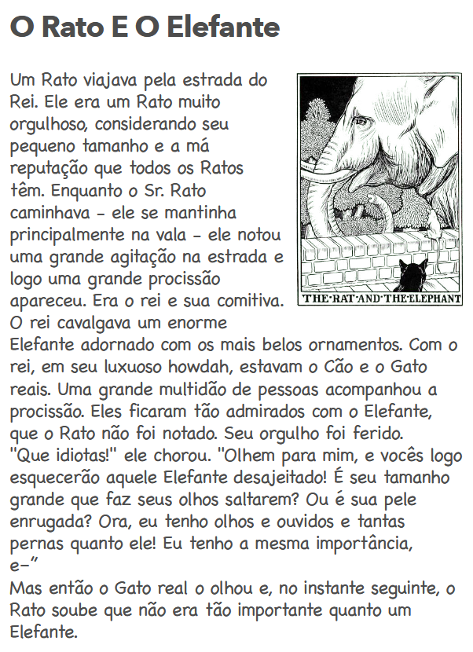

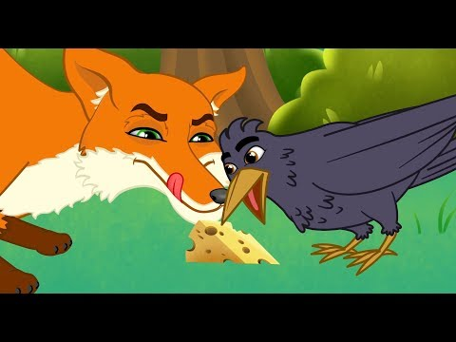
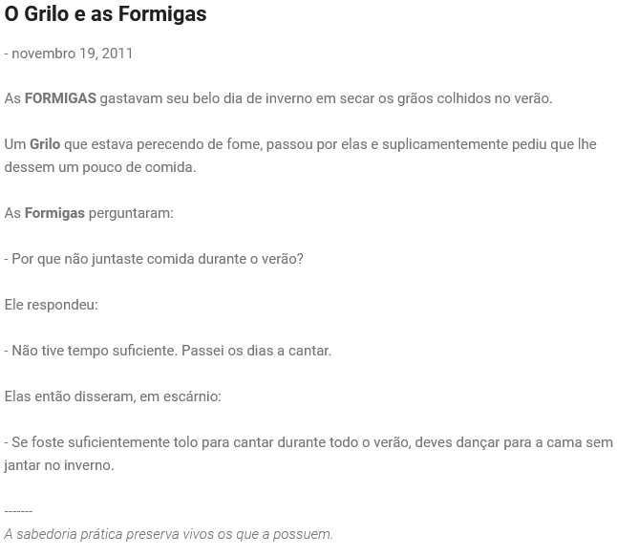

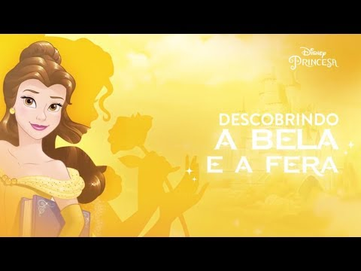
AULA 1
MOTIVAÇÃO
Os alunos acompanharão a leitura da fábula "O rato e o elefante" enquanto ouvem o áudio.
Os alunos farão a leitura da fábula "O grilo e as formigas".
Será apresentado um vídeo com a fábula "A raposa e o corvo"
Os alunos vão ouvir um podcast com quatro fábulas. Elas são narradas pelo ponto de vista de um dos personagens.
Três delas foram vistas anteriormente, menos a última. (O ratinho)
Atividade: Produzir uma narrativa em terceira pessoa a partir da última fábula.
Será apresentado um vídeo com o conto de fadas" A bela e a fera".

Slide 17
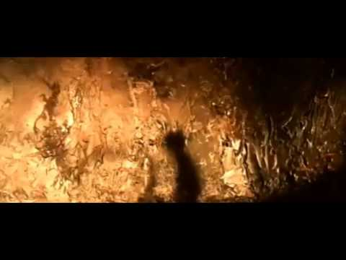
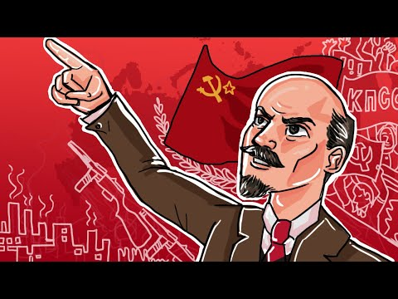
AULA 1
Devem ser trazidas à tona questões referentes ao narrador, discurso direto e indireto, diferença entre os gêneros textuais.
Será apresentado um vídeo sobre a alegoria do mito da caverna. Devem ser colhidas as impressões sobre o tema e discutir sobre ela com os alunos. Discutir e explicar sobre alegoria, simbologia e metáfora.
Será apresentado um vídeo sobre a Revolução Russa. Ouvir as impressões dos alunos. Procura deixar definido conceitos sobre formas de governo e ideologias envolvidas.​
Pedir que tragam o dicionário em todas as aulas.

Slide 18
HABILIDADES DA BNCC
(EF69LP03) Identificar, em notícias, o fato central, suas principais circunstâncias e eventuais decorrências; em reportagens e fotorreportagens o fato ou a temática retratada e a perspectiva de abordagem, em entrevistas os principais temas/subtemas abordados, explicações dadas ou teses defendidas em relação a esses subtemas; em tirinhas, memes, charge, a crítica, ironia ou humor presente.
(EF69LP05) Inferir e justificar, em textos multissemióticos – tirinhas, charges, memes, gifs etc. –, o efeito de humor, ironia e/ou crítica pelo uso ambíguo de palavras, expressões ou imagens ambíguas, de clichês, de recursos iconográficos, de pontuação etc.
(EF69LP06) Produzir e publicar notícias, fotodenúncias, fotorreportagens, reportagens, reportagens multimidiáticas, infográficos, podcasts noticiosos, entrevistas, cartas de leitor, comentários, artigos de opinião de interesse local ou global, textos de apresentação e apreciação de produção cultural – resenhas e outros próprios das formas de expressão das culturas juvenis, tais como vlogs e podcasts culturais, gameplay, detonado etc.– e cartazes, anúncios, propagandas, spots, jingles de campanhas sociais, dentre outros em várias mídias, vivenciando de forma significativa o papel de repórter, de comentador, de analista, de crítico, de editor ou articulista, de booktuber, de vlogger (vlogueiro) etc., como forma de compreender as condições de produção que envolvem a circulação desses textos e poder participar e vislumbrar possibilidades de participação nas práticas de linguagem do campo jornalístico e do campo midiático de forma ética e responsável, levando-se em consideração o contexto da Web 2.0, que amplia a possibilidade de circulação desses textos e “funde” os papéis de leitor e autor, de consumidor e produtor.
(EF69LP13) Engajar-se e contribuir com a busca de conclusões comuns relativas a problemas, temas ou questões polêmicas de interesse da turma e/ou de relevância social. (EF69LP14) Formular perguntas e decompor, com a ajuda dos colegas e dos professores, tema/questão polêmica, explicações e ou argumentos relativos ao objeto de discussão para análise mais minuciosa e buscar em fontes diversas informações ou dados que permitam analisar partes da questão e compartilhá-los com a turma.
(EF69LP17)
(EF69LP19)

Slide 19
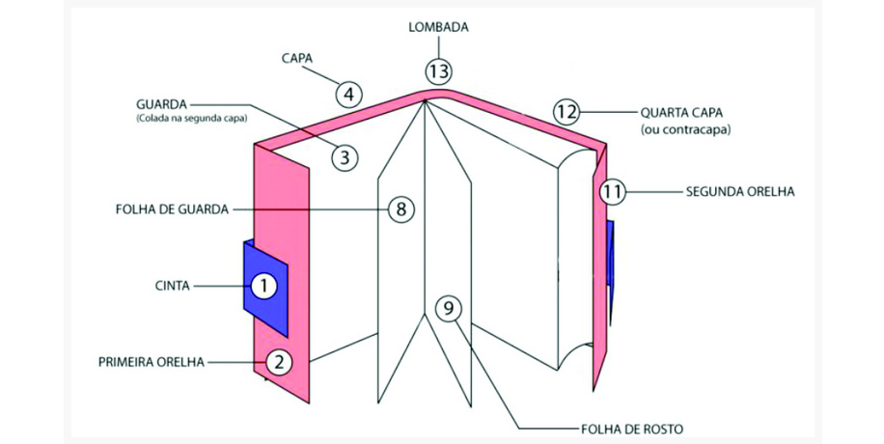
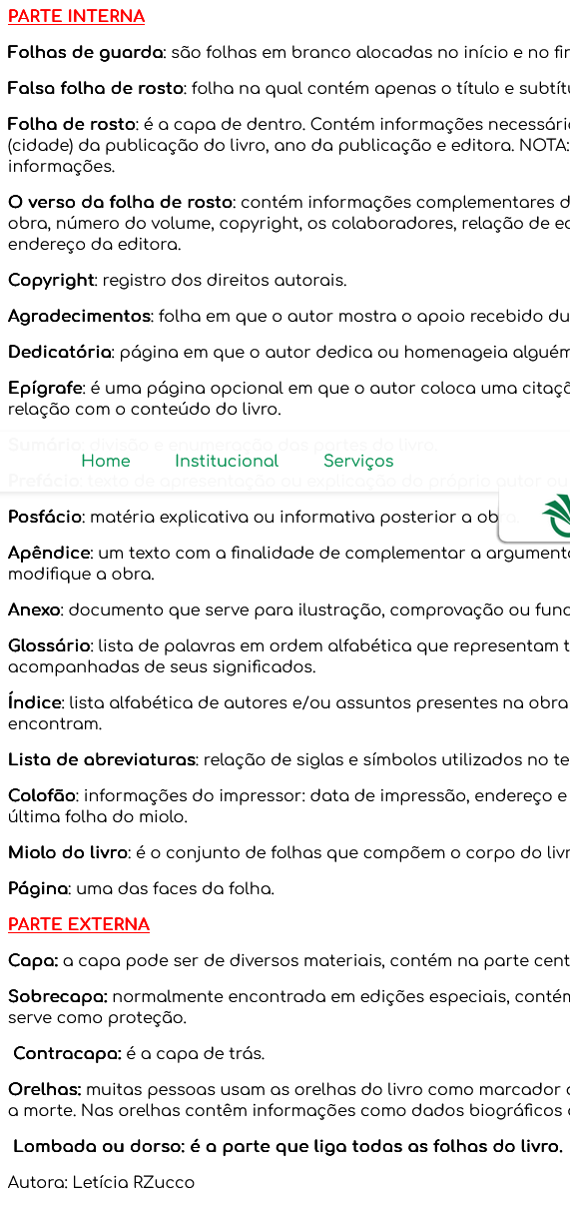
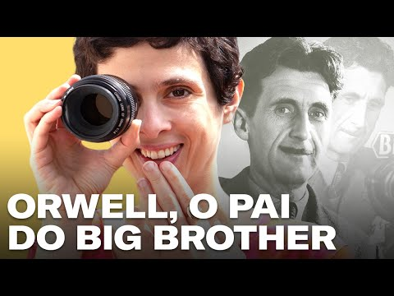
AULA 2
INTRODUÇÃO
Entregar aos alunos um esquema com as partes que compõem um livro.
Explicar cada uma das partes, sanar as dúvidas.
Apresentar o livro fazendo uso dos termos recém ensinados.
Apresentar um vídeo sobre o autor.
Apresentar as capas e títulos. Explicar as diferenças entre versão e tradução.
Combinar com os alunos como vão se desenvolver a leitura, as atividades e avaliação.

Slide 20
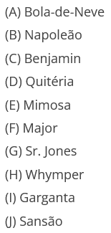
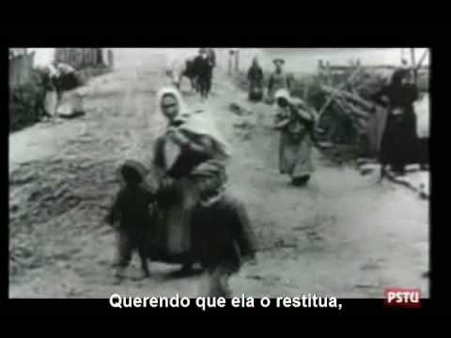
AULA 2
Antes do início da leitura sortear um personagem para cada aluno. Eles deverão manter um diário sobre sua participação no enredo. Caso seus personagens não sejam citados no capítulo, devem introduzir um comentário sobre outro personagem ou inventar uma trivialidade na anotação diária.
O professor faz a leitura do primeiro capítulo. Ao final da leitura colhe as impressões, tira dúvidas, discute com os alunos.
Neste capítulo é apresentado um hino. O gênero textual canção faz parte do escopo dos textos líricos, tal como a ode, o hino e a poesia, entre outros.
Entregar uma cópia da "Internacional Socialista para ele acompanharem a canção pelo vídeo.

Slide 21
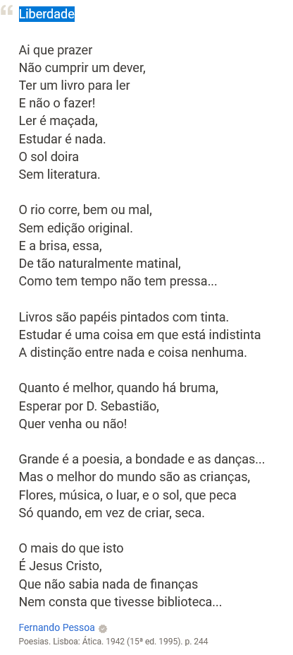
AULA 2
Entregar uma cópia do poema "Liberdade" de Fernando Pessoa. Ler com os alunos e fazer a análise.
Atividade: Com a tela das capas projetada, pedir aos alunos que pensem num novo título e façam um desenho para ilustrar uma nova capa ou ao invés da capa pode ser um poema ou canção sobre o tema. Terminar em casa se for preciso. Não esquecer dos diários.

Slide 22
HABILIDADES DA BNCC
(EF69LP05) Inferir e justificar, em textos multissemióticos – tirinhas, charges, memes, gifs etc. –, o efeito de humor, ironia e/ou crítica pelo uso ambíguo de palavras, expressões ou imagens ambíguas, de clichês, de recursos iconográficos, de pontuação etc.
(EF69LP07) Produzir textos em diferentes gêneros, considerando sua adequação ao contexto produção e circulação – os enunciadores envolvidos, os objetivos, o gênero, o suporte, a circulação -, ao modo (escrito ou oral; imagem estática ou em movimento etc.), à variedade linguística e/ou semiótica apropriada a esse contexto, à construção da textualidade relacionada às propriedades textuais e do gênero), utilizando estratégias de planejamento, elaboração, revisão, edição, reescrita/redesign e avaliação de textos, para, com a ajuda do professor e a colaboração dos colegas, corrigir e aprimorar as produções realizadas, fazendo cortes, acréscimos, reformulações, correções de concordância, ortografia, pontuação em textos e editando imagens, arquivos sonoros, fazendo cortes, acréscimos, ajustes, acrescentando/alterando efeitos, ordenamentos etc.
(EF69LP13) Engajar-se e contribuir com a busca de conclusões comuns relativas a problemas, temas ou questões polêmicas de interesse da turma e/ou de relevância social. (EF69LP14) Formular perguntas e decompor, com a ajuda dos colegas e dos professores, tema/questão polêmica, explicações e ou argumentos relativos ao objeto de discussão para análise mais minuciosa e buscar em fontes diversas informações ou dados que permitam analisar partes da questão e compartilhá-los com a turma.
(EF69LP17)
(EF69LP20)
(EF69LP28)

Slide 23
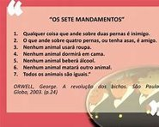
AULA 3
Os alunos sentam-se e círculo e o professor faz a leitura dos capítulos 2 e 3. Ao término de cada capítulo (intervalo) ouve as impressões, tira dúvidas e discute.
No capítulo 2 é apresentado "os sete mandamentos". Fazer uso do dicionário. A partir da busca surgirão os termos "normas", "leis", "regras", "códigos" etc. Discutir o gênero textual na sequência do intervalo deste capítulo.​
Os alunos farão a leitura do capítulo 4 revezando a cada parágrafo (aproximadamente meia página). Ao término do capítulo (intervalo) ouve as impressões, tira dúvidas e discute.
Discutir sobre os personagens ( principais, coadjuvantes, protagonista, antagonista) e suas caracterizações (humor, emoções, ideologias, relações sociais )
Lembrar os alunos para atualizarem os diários.

Slide 24
HABILIDADES DA BNCC
(EF69LP03) Identificar, em notícias, o fato central, suas principais circunstâncias e eventuais decorrências; em reportagens e fotorreportagens o fato ou a temática retratada e a perspectiva de abordagem, em entrevistas os principais temas/subtemas abordados, explicações dadas ou teses defendidas em relação a esses subtemas; em tirinhas, memes, charge, a crítica, ironia ou humor presente.
(EF69LP07) Produzir textos em diferentes gêneros, considerando sua adequação ao contexto produção e circulação – os enunciadores envolvidos, os objetivos, o gênero, o suporte, a circulação -, ao modo (escrito ou oral; imagem estática ou em movimento etc.), à variedade linguística e/ou semiótica apropriada a esse contexto, à construção da textualidade relacionada às propriedades textuais e do gênero), utilizando estratégias de planejamento, elaboração, revisão, edição, reescrita/redesign e avaliação de textos, para, com a ajuda do professor e a colaboração dos colegas, corrigir e aprimorar as produções realizadas, fazendo cortes, acréscimos, reformulações, correções de concordância, ortografia, pontuação em textos e editando imagens, arquivos sonoros, fazendo cortes, acréscimos, ajustes, acrescentando/alterando efeitos, ordenamentos etc.
(EF69LP17)

Slide 25
AULA 4
Os alunos sentam-se em círculo e fazem a leitura dos capítulos 5, 6 e 7. Ao término de cada capítulo (intervalo) o professor ouve as impressões, tira dúvidas e discute.
Atividade: Produzir um excerto para o enredo discorrendo sobre o personagem desaparecido "Bola de Neve". Narrar o porquê de ele estar fazendo os atos atribuídos a ele; Por onde ele anda? O que tem feito? O que pensa? etc.
Atividade para casa: Ler o capítulo 8 em casa.

Slide 26
HABILIDADES DA BNCC
(EF69LP07) Produzir textos em diferentes gêneros, considerando sua adequação ao contexto produção e circulação – os enunciadores envolvidos, os objetivos, o gênero, o suporte, a circulação -, ao modo (escrito ou oral; imagem estática ou em movimento etc.), à variedade linguística e/ou semiótica apropriada a esse contexto, à construção da textualidade relacionada às propriedades textuais e do gênero), utilizando estratégias de planejamento, elaboração, revisão, edição, reescrita/redesign e avaliação de textos, para, com a ajuda do professor e a colaboração dos colegas, corrigir e aprimorar as produções realizadas, fazendo cortes, acréscimos, reformulações, correções de concordância, ortografia, pontuação em textos e editando imagens, arquivos sonoros, fazendo cortes, acréscimos, ajustes, acrescentando/alterando efeitos, ordenamentos etc.
(EF69LP13) Engajar-se e contribuir com a busca de conclusões comuns relativas a problemas, temas ou questões polêmicas de interesse da turma e/ou de relevância social. (EF69LP14) Formular perguntas e decompor, com a ajuda dos colegas e dos professores, tema/questão polêmica, explicações e ou argumentos relativos ao objeto de discussão para análise mais minuciosa e buscar em fontes diversas informações ou dados que permitam analisar partes da questão e compartilhá-los com a turma.
(EF69LP15) Apresentar argumentos e contra-argumentos coerentes, respeitando os turnos de fala, na participação em discussões sobre temas controversos e/ou polêmicos.
(EF69LP17)
(EF69LP19)

Slide 27
AULA 5
Discutir e tirar dúvidas sobre o capítulo lido em casa.
Projetar uma fake new. Averiguar se o que está acontecendo no texto pode ser considerado fake new. Iniciar uma discussão sobre o assunto que muitas vezes pode vir acompanhado de discurso de ódio. Abordar o gênero informativo.
Atividade: Todos os alunos terão que responder uma questão sobre o enredo. Quem conseguir responder corretamente recebe um prêmio (uma bala, por exemplo). Se não souber responder ou responder errado, terá que sortear uma personagem ou passagem do texto e fazer uma representação teatral ou mímica para que o restante dos alunos consigam adivinhar. Depois ele recebe o prêmio pela representação.
Atividade para casa: Ler o capítulo 9.

Slide 28
HABILIDADES DA BNCC
(EF69LP03) Identificar, em notícias, o fato central, suas principais circunstâncias e eventuais decorrências; em reportagens e fotorreportagens o fato ou a temática retratada e a perspectiva de abordagem, em entrevistas os principais temas/subtemas abordados, explicações dadas ou teses defendidas em relação a esses subtemas; em tirinhas, memes, charge, a crítica, ironia ou humor presente.
(EF69LP05) Inferir e justificar, em textos multissemióticos – tirinhas, charges, memes, gifs etc. –, o efeito de humor, ironia e/ou crítica pelo uso ambíguo de palavras, expressões ou imagens ambíguas, de clichês, de recursos iconográficos, de pontuação etc.
(EF69LP07) Produzir textos em diferentes gêneros, considerando sua adequação ao contexto produção e circulação – os enunciadores envolvidos, os objetivos, o gênero, o suporte, a circulação -, ao modo (escrito ou oral; imagem estática ou em movimento etc.), à variedade linguística e/ou semiótica apropriada a esse contexto, à construção da textualidade relacionada às propriedades textuais e do gênero), utilizando estratégias de planejamento, elaboração, revisão, edição, reescrita/redesign e avaliação de textos, para, com a ajuda do professor e a colaboração dos colegas, corrigir e aprimorar as produções realizadas, fazendo cortes, acréscimos, reformulações, correções de concordância, ortografia, pontuação em textos e editando imagens, arquivos sonoros, fazendo cortes, acréscimos, ajustes, acrescentando/alterando efeitos, ordenamentos etc.
(EF69LP15) Apresentar argumentos e contra-argumentos coerentes, respeitando os turnos de fala, na participação em discussões sobre temas controversos e/ou polêmicos.
(EF69LP19)

Slide 29
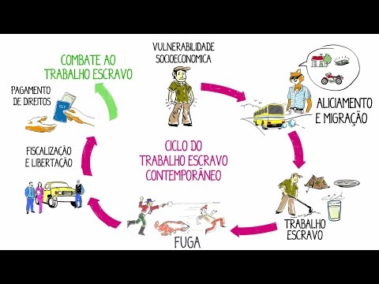

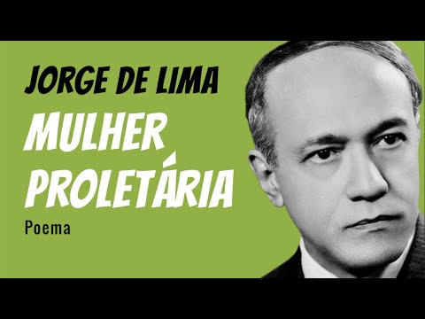

AULA 6
Discutir e tirar dúvidas sobre o capítulo lido em casa.
Distribuir cópias e ler com os alunos o conto "Negrinha" de Monteiro Lobato.
Negrinha_download.pdf (ensinarhistoria.com.br)
Projetar vídeos e discutir sobre o trabalho escravo no Brasil.
Ouvir e analisar o poema "Mulher Proletária" de Jorge de Lima.
Atividade para casa: Pesquisar sobre um destes temas: trabalho precário; uberização; proletário; trabalho análogo à escravidão; exploração pelo capitalismo; socialismo; ou comunismo. Escrever um texto(máximo uma lauda) ou um poema.

Slide 30
HABILIDADES DA BNCC
(EF69LP05) Inferir e justificar, em textos multissemióticos – tirinhas, charges, memes, gifs etc. –, o efeito de humor, ironia e/ou crítica pelo uso ambíguo de palavras, expressões ou imagens ambíguas, de clichês, de recursos iconográficos, de pontuação etc.
(EF69LP07) Produzir textos em diferentes gêneros, considerando sua adequação ao contexto produção e circulação – os enunciadores envolvidos, os objetivos, o gênero, o suporte, a circulação -, ao modo (escrito ou oral; imagem estática ou em movimento etc.), à variedade linguística e/ou semiótica apropriada a esse contexto, à construção da textualidade relacionada às propriedades textuais e do gênero), utilizando estratégias de planejamento, elaboração, revisão, edição, reescrita/redesign e avaliação de textos, para, com a ajuda do professor e a colaboração dos colegas, corrigir e aprimorar as produções realizadas, fazendo cortes, acréscimos, reformulações, correções de concordância, ortografia, pontuação em textos e editando imagens, arquivos sonoros, fazendo cortes, acréscimos, ajustes, acrescentando/alterando efeitos, ordenamentos etc.
(EF69LP13) Engajar-se e contribuir com a busca de conclusões comuns relativas a problemas, temas ou questões polêmicas de interesse da turma e/ou de relevância social. (EF69LP14) Formular perguntas e decompor, com a ajuda dos colegas e dos professores, tema/questão polêmica, explicações e ou argumentos relativos ao objeto de discussão para análise mais minuciosa e buscar em fontes diversas informações ou dados que permitam analisar partes da questão e compartilhá-los com a turma.
(EF69LP15) Apresentar argumentos e contra-argumentos coerentes, respeitando os turnos de fala, na participação em discussões sobre temas controversos e/ou polêmicos.
(EF69LP17)

Slide 31
AULA 7
Os alunos sentam-se e círculo e fazem a leitura dos capítulos 10. Ao término do capítulo (intervalo) o professor ouve as impressões, tira dúvidas e discute.
Atividade: No romance de George Orwell, o desfecho deixa em aberto o destino dos animais oprimidos que protagonizaram a história. Solicitar aos alunos que elaborem a continuação da história contando o que teria acontecido na sequência. Mantendo o foco narrativo! Mínimo de 10 linhas e máximo de 30 linhas.
Lembrar os alunos de trazer os diários para a última aula.

Slide 32
HABILIDADES DA BNCC
(EF69LP07) Produzir textos em diferentes gêneros, considerando sua adequação ao contexto produção e circulação – os enunciadores envolvidos, os objetivos, o gênero, o suporte, a circulação -, ao modo (escrito ou oral; imagem estática ou em movimento etc.), à variedade linguística e/ou semiótica apropriada a esse contexto, à construção da textualidade relacionada às propriedades textuais e do gênero), utilizando estratégias de planejamento, elaboração, revisão, edição, reescrita/redesign e avaliação de textos, para, com a ajuda do professor e a colaboração dos colegas, corrigir e aprimorar as produções realizadas, fazendo cortes, acréscimos, reformulações, correções de concordância, ortografia, pontuação em textos e editando imagens, arquivos sonoros, fazendo cortes, acréscimos, ajustes, acrescentando/alterando efeitos, ordenamentos etc.
(EF67LP23) Respeitar os turnos de fala, na participação em conversações e em discussões ou atividades coletivas, na sala de aula e na escola e formular perguntas coerentes e adequadas em momentos oportunos em situações de aulas, apresentação oral, seminário etc.

Slide 33
AULA 8​
Perguntar aos alunos quem gostaria de ler o diário? Se surgirem voluntários, pedir para dois ou três alunos, caso contrário, indicar.
Entregar aos alunos todos os trabalhos e pedir que alguns trabalhos sejam apresentados pelos alunos (selecionados pelo professor).
Entregar um questionário final sobre o enredo para ser respondido por eles.
Enquanto eles respondem o questionário avaliar os diários e devolver no final.

Slide 34
AVALIAÇÃO
Avaliação formativa e somativa, por meio de discussões, apresentações individuais ou em grupo, e produções escritas.
O foco da avaliação deve se basear no processo individual de cada aluno, valorizando suas habilidades, progresso e esforços ao invés de uma abordagem comparativa entre os estudantes. É fundamental considerar que cada aluno possui um ritmo de aprendizagem e desenvolvimento diferentes, e a avaliação deve ser justa e respeitar essas diferenças.

Slide 35
Questionário final.
01) Garganta anunciou para os bichos que a canção “Bichos da Inglaterra” havia sido abolida e que será proibido cantá-la. Quais foram os argumentos que o porco utilizou para convencer os animais?
02) Explique a seguinte frase de acordo com o contexto da história:
“As criaturas de fora olhavam de um porco para um homem, de um homem para um porco e deu um porco para um homem outra vez, mas já era impossível distinguir quem era homem, quem era porco.”
03) Napoleão e Bola-de-Neve se tornaram os administradores da Granja dos Bichos após a revolução. Aponte dois benefícios que ocorreram na vida de todos os animais durante a administração dos dois porcos.
04) Explique a seguinte frase de acordo com o contexto da história.
“Todos os bichos são iguais, mas alguns bichos são mais iguais que outros.”
05) Para você, do que trata o enredo?
06) É possível relacionar a narrativa com algum momento histórico? Qual?

Slide 36
07) Nas alternativas abaixo assinale (V) para aquelas que realmente constam do livro e (F) para aquelas que não existem no livro.
( ) A revolução que o livro se refere ocorreu em uma fazenda de madeira para carvão, na Inglaterra do século XIX. ( ) Os líderes da Revolução foram os cães que, mais inteligentes, dominavam os outros animais. ( ) Os porcos foram os vilões da história, pois eram totalmente contra a revolução e tentaram de tudo para devolver o poder ao Sr. Jones. ( ) Com a revolução, a Granja do Solar passou a chamar-se Granja dos Bichos, sob o domínio dos animais, o Sr. Jones, que antes era o proprietário, passou a trabalhar como escravo dos bichos. ( ) Ao término do livro, podemos concluir que os humanos voltam a controlar a propriedade e vivem em paz com os bichos, dominando-os. ( ) Com o tempo, após a revolução, os bichos passam a andar sobre duas patas, comunicam-se com os humanos e passam a ter seus vícios: bebidas, jogos e ambição. ( ) Logo após a revolução, algumas leis são impostas aos bichos, que aprendem a cumpri-las. ( ) Em nenhum momento do livro a Granja dos Bichos tem relações comerciais com os humanos. ( ) Após a revolução não havia desigualdade entre os bichos, como comprova a lei “Todos os animais são iguais”. ( ) Mesmo após a revolução os bichos continuaram sendo explorados (agora por outros bichos), se alimentavam mal e não tinham descanso.
08) Poderíamos considerar o livro “A revolução dos bichos” como uma fábula moderna, visto que as personagens são animais falantes e que, de cerra forma, reproduzem elementos de nossa sociedade. Correlacione a personagem a sua descrição.
(A) Bola-de-Neve (B) Napoleão (C) Benjamin (D) Quitéria (E) Mimosa (F) Major (G) Sr. Jones (H) Whymper
( ) Burro, animal mais idoso da fazenda e o mais moderado. ( ) Defensor e amigo de Napoleão, responsável pela comunicação da nova administração. ( ) Líder da revolução, depois da morte do Major, e considerado como traidor. ( ) Advogado ardiloso de Napoleão. ( ) Companheira de Sansão e como ele responsável por boa parte do trabalho duro. ( ) O cavalo trabalhador que tem um fim trágico. ( ) Figura responsável pela ideia da revolução contra o fazendeiro. ( ) Uma égua branca que tinha como fraco a vaidade e a gula. Gostava muito de andar com fitas e de comer torrões de açúcar. ( ) Figura autoritária que chega a liderar o grupo de animais. ( ) Fazendeiro, proprietário do sítio, que explora os animais.

Slide 37
09) Os bichos, ao chegarem ao poder, instituem “Os sete mandamentos do Animalismo”, mas no decorrer da evolução da história, eles acabam desobedecendo seu código de leis. Correlacione o mandamento com sua respectiva transgressão.
( A ) NENHUM ANIMAL DORMIRÁ NA CAMA. ( B ) NENHUM ANIMAL BEBERÁ ÁLCOOL. ( C ) NENHUM ANIMAL MATARÁ OUTRO ANIMAL. ( D ) QUALQUER COISA QUE ANDA SOBRE DUAS PERNAS É INIMIGO. ( E ) O QUE ANDA SOBRE QUATRO PERNAS, OU TENHA ASAS, É AMIGO. ( F ) NENHUM ANIMAL USARÁ ROUPA.
( ) “(…) verificaremos que o papel de Bola-de-Neve foi muito exagerado […], pronuncio a sentença de morte para Bola-de-Neve”. ( ) “ (…) os porcos haviam conseguido, não se sabia de que maneira, dinheiro para adquirir outra caixa de uísque”. ( ) “Napoleão assinara, por intermédio de Whymper, um contrato de fornecimento de quatrocentos ovos por semana.” ( ) “(…) E assim prosseguiu a sessão de confissões e execuções, até haver um montão de cadáveres aos pés de Napoleão.” ( ) “ (…) Nós retiramos os lençóis das camas da casa e dormimos entre cobertores.” ( ) “(…) Napoleão apresentando-se com um casaco negro, calções de caça e perneiras de couro.”
10) Com a leitura do livro "A revolução dos Bichos" e as atividades desenvolvidas houve alguma mudança na sua percepção de LIteratura? Explique ou cite.

Slide 38
HABILIDADE – LEITURA/LITERATURA
(EF69LP44) Inferir a presença de valores sociais, culturais e humanos e de diferentes visões de mundo, em textos literários, reconhecendo nesses textos formas de estabelecer múltiplos olhares sobre as identidades, sociedades e culturas e considerando a autoria e o contexto social e histórico de sua produção. (EF69LP45) Posicionar-se criticamente em relação a textos pertencentes a gêneros como quarta-capa, programa (de teatro, dança, exposição etc.), sinopse, resenha crítica, comentário em blog/vlog cultural etc., para selecionar obras literárias e outras manifestações artísticas (cinema, teatro, exposições, espetáculos, CD's, DVD's etc.), diferenciando as sequências descritivas e avaliativas e reconhecendo-os como gêneros que apoiam a escolha do livro ou produção cultural e consultando-os no momento de fazer escolhas, quando for o caso. (EF69LP46) Participar de práticas de compartilhamento de leitura/recepção de obras literárias/manifestações artísticas, como rodas de leitura, clubes de leitura, eventos de contação de histórias, de leituras dramáticas, de apresentações teatrais, musicais e de filmes, cineclubes, festivais de vídeo, saraus, slams, canais de booktubers, redes sociais temáticas (de leitores, de cinéfilos, de música etc.), dentre outros, tecendo, quando possível, comentários de ordem estética e afetiva e justificando suas apreciações, escrevendo comentários e resenhas para jornais, blogs e redes sociais e utilizando formas de expressão das culturas juvenis, tais como, vlogs e podcasts culturais (literatura, cinema, teatro, música), playlists comentadas, fanfics, fanzines, e-zines, fanvídeos, fanclipes, posts em fanpages, trailer honesto, vídeo-minuto, dentre outras possibilidades de práticas de apreciação e de manifestação da cultura de fãs.

Slide 39
(EF69LP47) Analisar, em textos narrativos ficcionais, as diferentes formas de composição próprias de cada gênero, os recursos coesivos que constroem a passagem do tempo e articulam suas partes, a escolha lexical típica de cada gênero para a caracterização dos cenários e dos personagens e os efeitos de sentido decorrentes dos tempos verbais, dos tipos de discurso, dos verbos de enunciação e das variedades linguísticas (no discurso direto, se houver) empregados, identificando o enredo e o foco narrativo e percebendo como se estrutura a narrativa nos diferentes gêneros e os efeitos de sentido decorrentes do foco narrativo típico de cada gênero, da caracterização dos espaços físico e psicológico e dos tempos cronológico e psicológico, das diferentes vozes no texto (do narrador, de personagens em discurso direto e indireto), do uso de pontuação expressiva, palavras e expressões conotativas e processos figurativos e do uso de recursos linguístico-gramaticais próprios a cada gênero narrativo. (EF69LP48) Interpretar, em poemas, efeitos produzidos pelo uso de recursos expressivos sonoros (estrofação, rimas, aliterações etc), semânticos (figuras de linguagem, por exemplo), gráficoespacial (distribuição da mancha gráfica no papel), imagens e sua relação com o texto verbal
(EF69LP49) Mostrar-se interessado e envolvido pela leitura de livros de literatura e por outras produções culturais do campo e receptivo a textos que rompam com seu universo de expectativas, que representem um desafio em relação às suas possibilidades atuais e suas experiências anteriores de leitura, apoiando-se nas marcas linguísticas, em seu conhecimento sobre os gêneros e a temática e nas orientações dadas pelo professor.
(EF69LP53) Ler em voz alta textos literários diversos – como contos de amor, de humor, de suspense, de terror; crônicas líricas, humorísticas, críticas; bem como leituras orais capituladas (compartilhadas ou não com o professor) de livros de maior extensão, como romances, narrativas de enigma, narrativas de aventura, literatura infantojuvenil, – contar/recontar histórias tanto da tradição oral (causos, contos de esperteza, contos de animais, contos de amor, contos de encantamento, piadas, dentre outros) quanto da tradição literária escrita, expressando a compreensão e interpretação do texto por meio de uma leitura ou fala expressiva e fluente, que respeite o ritmo, as pausas, as hesitações, a entonação indicados tanto pela pontuação quanto por outros recursos gráfico-editoriais, como negritos, itálicos, caixa-alta, ilustrações etc., gravando essa leitura ou esse conto/reconto, seja para análise posterior, seja para produção de audiobooks de textos literários diversos ou de podcasts de leituras dramáticas com ou sem efeitos especiais e ler e/ou declamar poemas diversos, tanto de forma livre quanto de forma fixa (como quadras, sonetos, liras, haicais etc.), empregando os recursos linguísticos, paralinguísticos e cinésicos necessários aos efeitos de sentido pretendidos, como o ritmo e a entonação, o emprego de pausas e prolongamentos, o tom e o timbre vocais, bem como eventuais recursos de gestualidade e pantomima que convenham ao gênero poético e à situação de compartilhamento em questão.

Slide 40
HABILIDADES EXCLUSIVAS DO 8º ANO
(EF89LP32) Analisar os efeitos de sentido decorrentes do uso de mecanismos de intertextualidade (referências, alusões, retomadas) entre os textos literários, entre esses textos literários e outras manifestações artísticas (cinema, teatro, artes visuais e midiáticas, música), quanto aos temas, personagens, estilos, autores etc., e entre o texto original e paródias, paráfrases, pastiches, trailer honesto, vídeos-minuto, vidding, dentre outros.
(EF89LP33) Ler, de forma autônoma, e compreender – selecionando procedimentos e estratégias de leitura adequados a diferentes objetivos e levando em conta características dos gêneros e suportes – romances, contos contemporâneos, minicontos, fábulas contemporâneas, romances juvenis, biografias romanceadas, novelas, crônicas visuais, narrativas de ficção científica, narrativas de suspense, poemas de forma livre e fixa (como haicai), poema concreto, ciberpoema, dentre outros, expressando avaliação sobre o texto lido e estabelecendo preferências por gêneros, temas, autores.
(EF89LP34) Analisar a organização de texto dramático apresentado em teatro, televisão, cinema, identificando e percebendo os sentidos decorrentes dos recursos linguísticos e semióticos que sustentam sua realização como peça teatral, novela, filme etc.

Slide 41
REFERÊNCIAS
BRASIL. Ministério da Educação. Base Nacional Comum Curricular. Brasília, 2018.
COSSON, Rildo. Letramento Literário.2ª ed. São Paulo: Contexto, 2022.
LOBATO, Monteiro. Negrinha. São Paulo: Globo, 2008.
ORWELL, George. A revolução do bichos. Tradução de Livraria Cristã. Londrina: Editora Livraria Cristã, 2021.
PESSOA, Fernando. “LIBERDADE”, in Poesias. Lisboa, Ática, 1973 246-247.
RODDEN, John. The Cambridge Companion to George Orwell. Cambridge: University Press, 2007.
The Orwell Reader. George Orwell. Disponível em: < http://www.theorwellreader.com/orwell.shtml> Consultado em: 20 de jun de 2023. Arquivado do original em 7 de fevereiro de 2007.

